Slide 1
体験セッション

Slide 2
自己紹介

Slide 3
【内容紹介】
①コーチングで理想を描きます
②フォーマットを使って
資金計画を立てます

Slide 4
期待していることは何ですか？

Slide 5
【コーチングとは？】
その人自身の中から
本当に望む答えやヒントを引き出す
コミュニケーション技法

Slide 6
【SMLコーチングのやり方】
①コーチがひとつずつ質問を読みます
②質問にお答えください
（答えたくない内容は頭の中で答えを想像するだけでもOK）
③吹き出し部分の答えをワークシートに記入してください
④GOALまで行ったら終了です

Slide 7
【コーチの約束】
・必ず守秘義務は守ります
・何を言っても否定しません
・無限の可能性を信じます
・特定の答えに導いたりしません
・対等な関係で関わります

Slide 8
コーチングを始めるにあたって
質問はありませんか？

Slide 9
楽しんで、
一緒にやってみましょう

Slide 11
では次に
資金計画を立てていきましょう

Slide 12
まず、何のために
いくら準備したいですか？

Slide 13
Excelの色がついたところに
数字をあてはめて
資金計画を立ててみましょう

Slide 14
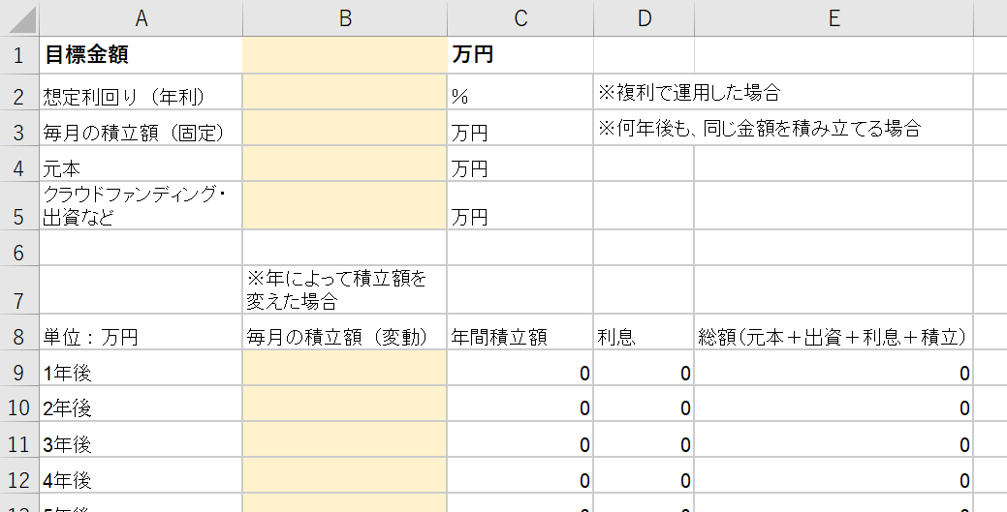
【夢の実現の資金計画】
目標の金額を記入
投資の利率を記入
目標に達するまで、毎月、決まった金額を積み立て続ける場合の毎月の積立額
今ある貯金額
出資をお願いする場合の希望金額
その年によって、毎月の積立額を
変える場合の毎月の積立額

Slide 15
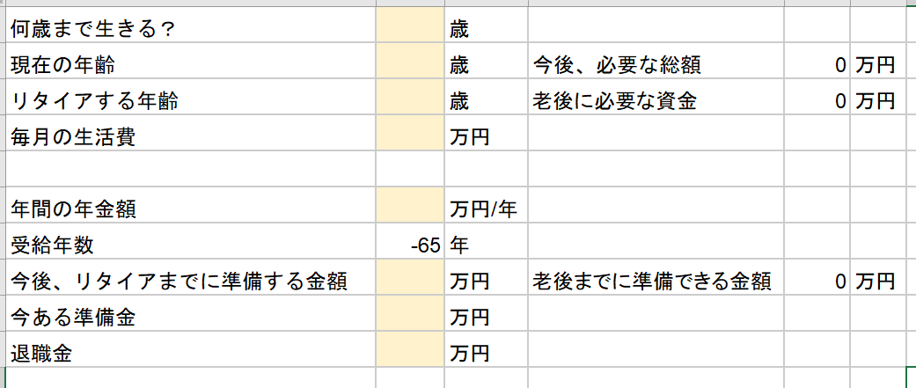
【老後の資金計画】
死亡年齢を仮定する
現在の年齢を記入
仕事をやめる年齢
年金の見込み額を
試算 https://www.nenkin.go.jp/n_net/n_net/estimatedamount.html
老後の毎月の必要額
リタイアまでに準備する予定の金額
すでに準備している老後資金
退職金がある場合は記入

Slide 16
ここまで取り組んでみて
思ったことや感じたことは
何ですか？

Slide 17
・もっと収入が増えれば、豊かになれる
・安い時に買って高い時に売るのが投資
・投資するには、まとまったお金が必要
・年利10％とかは危ない・あやしい
そんな風に思ったりしませんか？

Slide 18
これらは、全部、
間違った思い込みです！

Slide 19
もっと、お金の知識を身につけて
自分らしく生きるために
必要なお金を
準備したいと思いませんか？

Slide 20
・お金の知識を身につける
・お金のブロックを外す
・お金持ちマインドを手に入れる
この３つをサポートします！

Slide 21
①お金の知識
②お金と心
③投資の基礎知識
④目標設定コーチング
⑤引き寄せの法則
⑥成功者の視点
⑦お金の使い方・考え方
⑧お金のブロック解除
⑨行動と感情の目的
⑩パターンを変える
⑪お金と時間の使い方
⑫交渉力を高める

Slide 22
これらを学ぶことで…
・感情に振り回されなくなります
・いい人間関係を育てられます
・お金を引き寄せるコツがわかります
・豊かさを手に入れられるようになります
・投資家としての一歩が踏み出せます

Slide 23
実際に
・数百万円引き寄せた方も
・毎月10万円の不労所得も
・家族関係が良くなった
・売上が３倍に！
・赤字⇒毎月10万円の貯金！

Slide 24
こんなことが起きるとしたら…
どれくらいの価値があると思いますか？

Slide 25
毎月10万円の不労所得が
15万円になり…
20万円になり…
働かなくてもいい状態がつくれるとしたら？？

Slide 26
教育資金・老後の資金
生活のお金の不安がゼロになるとしたら…？

Slide 27
お金の自由だけでなく、
精神的安定や
時間の自由も手に入れられるとしたら…？？

Slide 28
100万円でも安いと思いませんか？
とはいえ、100万円をポンとだせる方も少ないかもしれません。

Slide 29
気になる価格は…？？
12回で 55万円（税込）
12回で 33万円（税込）

Slide 30
知識は、インターネット上にもあります。
ここで得られるのは、知識だけでなく、
体験やサポート。
新しい習慣を手に入れること。

Slide 31
知識だけでは、何の役にも立ちません。
知識を生かしていくための
思考・行動習慣が必要です！

Slide 32
とはいえ、ひとりだと…
ついつい、いつものパターンに戻ったり…
まぁいいや。と先延ばしになった
という経験はありませんか？

Slide 33
新しい自分を手に入れるための
情報とサポートを提供します。

Slide 34
一緒に豊かさを手に入れていきませんか？

